Slide 1


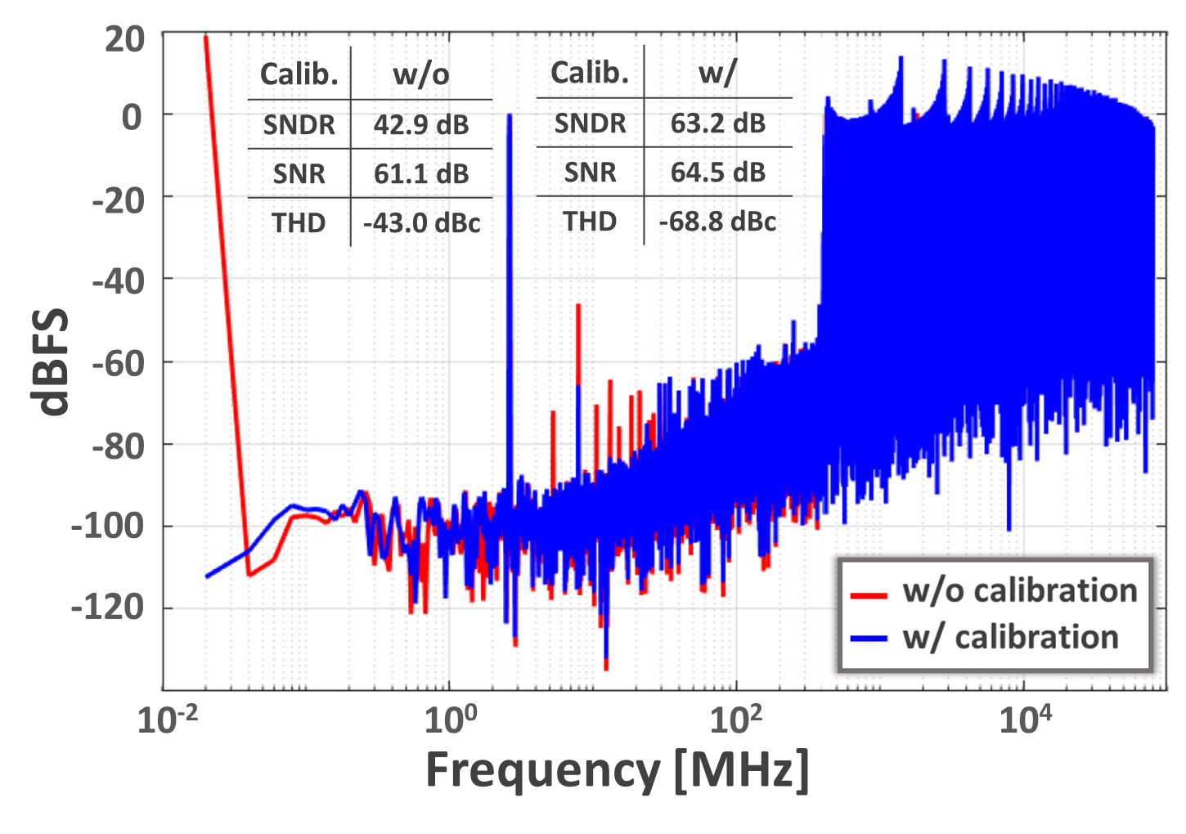
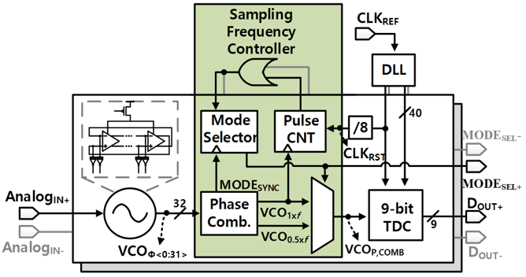
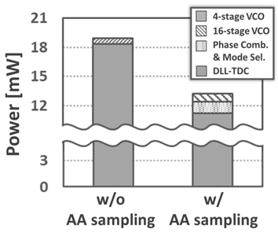
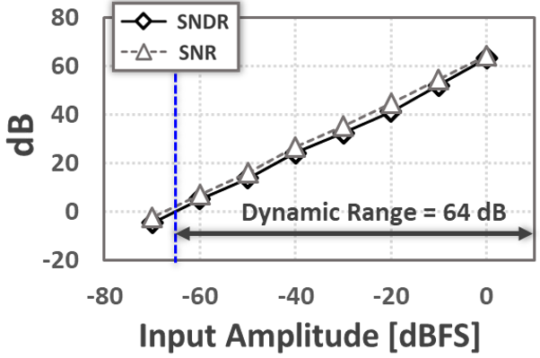
A VCO-based ADC with Amplitude-Adaptive Sampling Frequency
Wonjoon Jo, Jiyoung Kim, and Seong-Ook Jung
School of Electrical Engineering, Yonsei University
Introduction
VCO-based ADC & Issues
Electrocardiogram (ECG) 나 Extracellular
Action Potential (EAP) 와 같은 특정 신호에
대해 효율적이지 못한 기존 일정한 샘플링 [1]
Level Crossing (LC) 기법 제시[2]
LC 의 Continuous Time Comparator의 사용
으로 회로 복잡도 증가, voltage mismatch 문
제점
VCO-based ADC의 사용으로 Comparator 제
거 및 mismatch 감소 [3]
VCO를 사용할 경우 frequency 정보를 TDC로
변환 하기 때문에 불필요한 power 소모 존재
VCO based ADC Design Constraints
Low Phase Noise VCO 설계
Kick-back noise를 줄이기 위한
stage buffer
Flicker noise를 줄이기 위한
pseudo differential cell
Oscillation Voltage Level 제한
PVT variation에 강한 High Resolution TDC 설계
Coarse: 8 control-bit DLL
Fine: resistive phase
interpolator
Large Power Consumption
Voltage-domain level Crossing
Result and Discussion
Phase-domain level Crossing
Introduction
Proposed VCO-based ADC with Amplitude-Adaptive Sampling Frequency
Simulation Results
특정 전압을 기준으로 ADC 샘플링 분리
빠르게 샘플링 (1xf mode) : 관심 있는 영역의 신호
→ 정확한 ADC 동작 (High resolution)
느리게 샘플링 (0.5xf mode): 관심 없는 영역의 신호
→ ADC에 소모되는 Power Saving
Conclusion
제안한 Amplitude-Adaptive Sampling Frequency는 sampling frequency의 변환을 통해 ¹⁾관심있는 영역의 신호에서는 SNDR은 유지시키고, ²⁾관심 없는 영역의 신호에서는 power efficiency를 높인 구조임
제안한 구조는 65nm 공정에서 설계 되었으며, 0.072mm²의 Area를 차지함
제안한 구조는 20MHz의 input bandwidth에서 64.5dB의 SNR, 63.2dB의 SNDR, 64dB의 DR의 성능을 내고, 13.2mW의 전력 소모를 가짐
Reference
[1] J. Van Assche and G. Gielen, "Power Efficiency Comparison of Event-Driven and Fixed-Rate Signal Conversion and Compression for Biomedical Applications," in IEEE Transactions on Biomedical Circuits and Systems, vol. 14, no. 4, pp. 746-756, Aug. 2020
[2] T. Wu, C. Ho and M. S. Chen, "A Flash-Based Non-Uniform Sampling ADC With Hybrid Quantization Enabling Digital Anti-Aliasing Filter," in IEEE Journal of Solid-State Circuits, vol. 52, no. 9, pp. 2335-2349, Sept. 2017.
[3] T. Wu and M. S. Chen, "A Noise-Shaped VCO-Based Nonuniform Sampling ADC With Phase-Domain Level Crossing," in IEEE Journal of Solid-State Circuits, vol. 54, no. 3, pp. 623-635, March 2019

